Slide 1
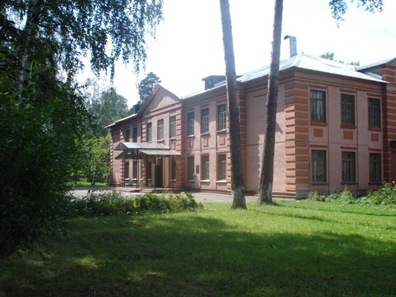
Муниципальное бюджетное общеобразовательное учреждение Быковская средняя общеобразовательная школа №15 Адрес140150, Московская область, Раменский м.р., Быково, Станционная, 9 Контакты : тел. 8496 46 21953 e-mail: shkola_15@mail.ru
Тема выступления: Организация проектной деятельности по страноведению во внеурочной деятельности обучающихся детей с ОВЗ и инвалидностью
Авторы:
Здоровило Е Н- учитель иностранного
языка высшей категории
ekaterinazdorovilo@mailfor.ru
Артамонова В.С- учитель иностранного языка первой категории
victoryworld7007@mail.ru

Slide 2
Актуальность
данной работы заключается в том, что учащиеся получат возможность реализовать свой интерес к исследовательской работе, получат опыт взаимодействия в команде, а так же смогут освоить методы разработки и реализации исследовательских проектов по средствам компьютерных технологий.
Цели
социализация детей с ОВЗ и инвалидностью, обучающихся на дому
углубление и расширение знаний о стране изучаемого языка
совершенствование навыков работы с компьютером и компьютерными технологиями
Задачи
заинтересовать учащихся в проекте
развивать умение работать в команде, поддерживать и помогать друг другу
обучить основам проектирования
развивать умение выбирать и систематизировать самый интересный материал
изучить компьютерные программы для создания презентаций и обучить работе с ними

Slide 3
заключается в том, что он расширяет кругозор, развивает наглядно-образное мышление и позволяет совершить путешествие по столице Великобритании, не выходя из класса. Материал с описанием достопримечательностей, полученный в итоге нашей внеурочной деятельности, может быть использован на уроках английского языка и внеклассных мероприятиях для ознакомления с ними обучающихся.
Практическая значимость проекта
Форма проведения
внеурочной деятельности была представлена нами в виде онлайн занятий в Skype, которые включали в себя : первое- установочное занятие, 2-3 занятие - онлайн консультации и четвертое занятие- публичное выступление в научной конференции под названием «Экскурсия по Лондону».

Slide 4
Основные Электронные ресурсы
Genially
Movie Maker в Windows 10
Skype
Adobe Acrobat Reader DC
Microsoft Power Point
Photo! Editor

Slide 5
Genially
Горизонтальная инфографика - Сделает информацию понятной, визуально привлекательной и интерактивной. Подходит для объяснения процессов и схем.
Интерактивное изображение - Превратит статические изображения в невероятные интерактивные изображения и открытки. Обогащает изображений несколькими слоями информации (видео, изображения, текст, карты, и т.д.).
Геймификация - Создаст контент со структурой игры. Идеально подходит для мотивации, оценки и усиления приема и удержания информации,
Видеопрезентация - Объединяет лучшие презентации и видеоролики. которые воспроизводится самостоятельно с потрясающими анимированными эффектами.
https://genial.ly

Slide 6
Выбранные темы:
1. Интерактивный рекламный проспект об основных достопримечательностях Лондона. Лондонский глаз
2. Букингемский дворец
3. Биг Бен
4. Королевские ботанические сады Кью
5.Тауэр и Тауэрский мост
6. Трафальгарская площадь
7. Викторина по достопримечательностям Лондона

Slide 7
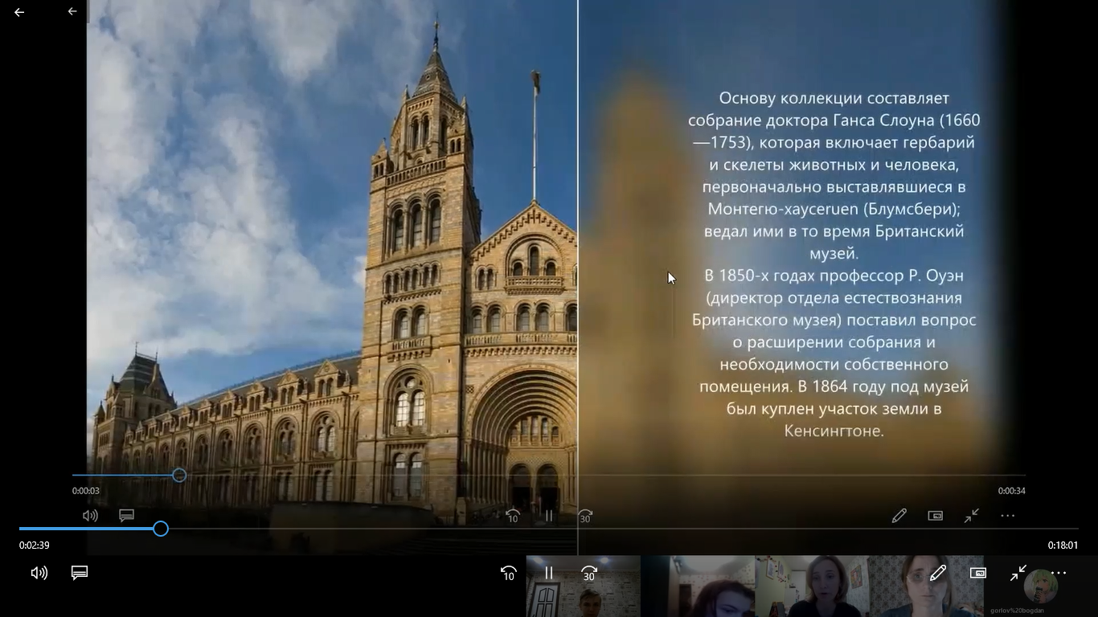
Второе занятие

Slide 8
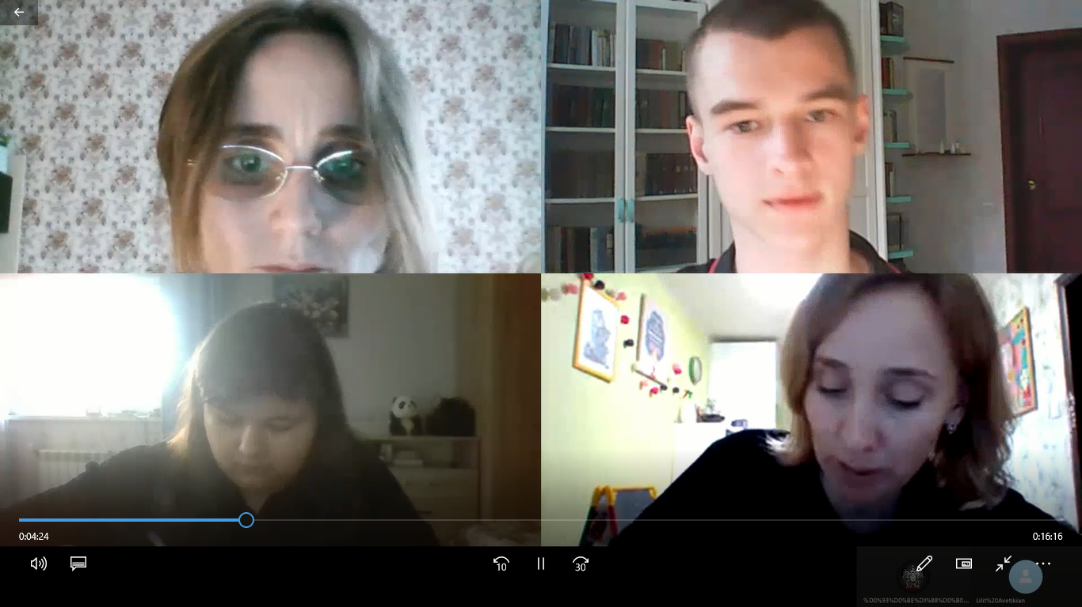
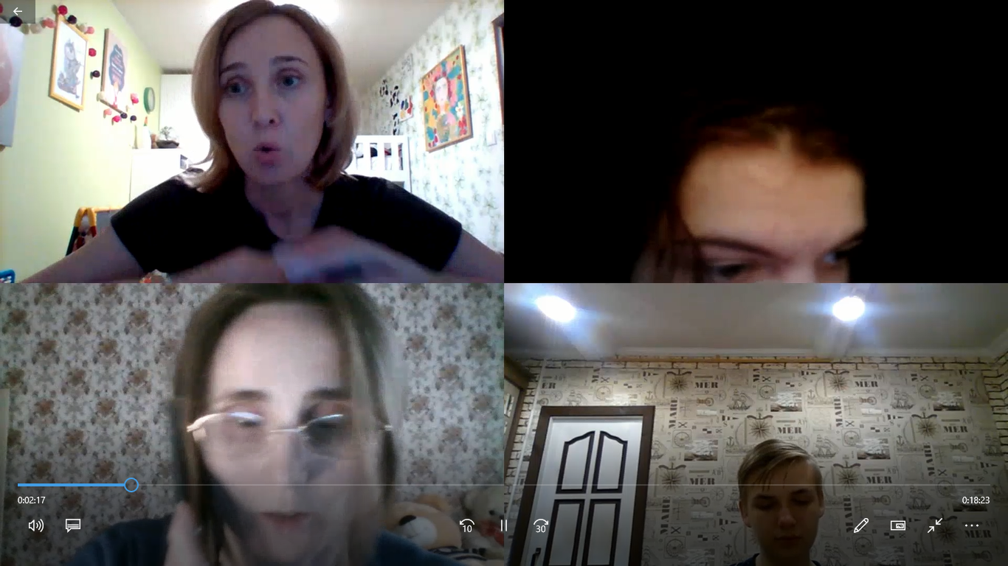
Третье занятие

Slide 9
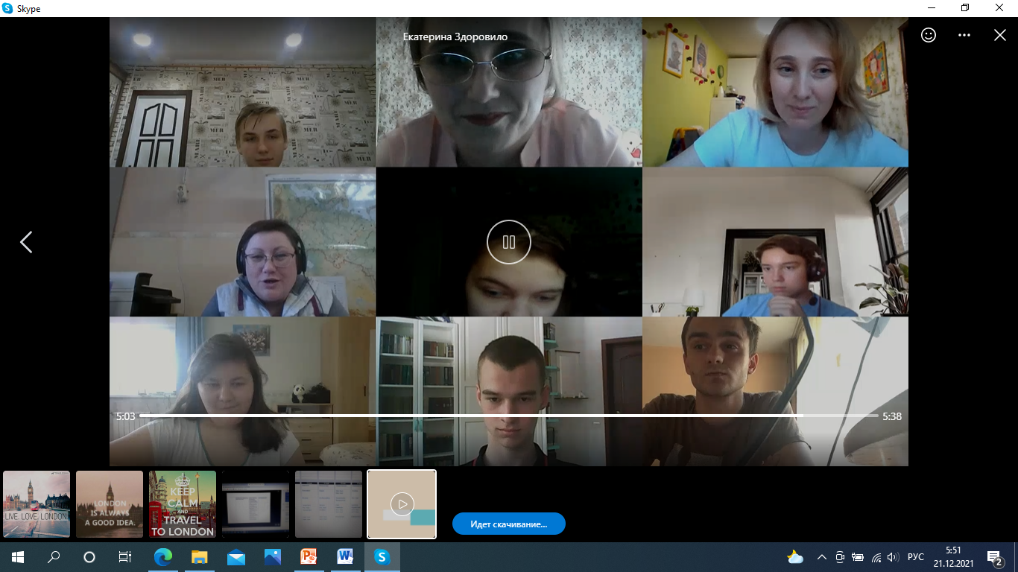
итоговое занятие

Slide 10
Отзывы, опросы и пожелания о мероприятии детей с ОВЗ и инвалидностью
«Узнала несколько новых фактов о Лондонских достопримечательностях.»
«Я бы хотел еще поучаствовать в таких мероприятиях.»
«Предложил бы и дальше пробовать новые платформы, такие как genial.ly и им подобные.»

Slide 11
Анализ участия детей с ОВЗ и инвалидностью в проведенном мероприятии

Slide 12
Спасибо за внимание

